Slide 1
USO RACIONAL DE LOS ANTIBIÓTICOS EN PROCESOS DENTALES
Volumen 29, Nº 1 2021

Slide 2
Sumario
INTRODUCCIÓN
FLORA MICROBIANA DE LA CAVIDAD ORAL
INFECCIONES ODONTOGÉNICAS
  Prevención de las infecciones odontogénicas
  Infecciones odontogénicas que no requieren tratamiento antibiótico
  Infecciones odontogénicas que pueden requerir tratamiento antibiótico
PROFILAXIS ANTIBIÓTICA EN PROCEDIMIENTOS DENTALES
  Profilaxis antibiótica de la endocarditis bacteriana
  Profilaxis antibiótica de infección de prótesis articulares
  Profilaxis antibiótica para prevenir el fracaso del implante
IDEAS CLAVE
BIBLIOGRAFÍA

Slide 3
INTRODUCCIÓN
- Las resistencias bacterianas a los antibióticos: actualmente el mayor problema de salud pública.
- Modificaciones en las guías del ámbito de la odontología, en general, a favor de un menor uso de antibióticos; ¿cambios en la práctica clínica?
- Las infecciones de la cavidad oral pueden ser odontogénicas (IO) (cuando afectan a estructuras que forman el diente y el periodonto), que son las más frecuentes, o no odontogénicas.
- Las IO afectan a toda la población, tienen una elevada prevalencia y suponen la tercera causa de consumo de antibióticos en España, generando alrededor del 10-12% del total de prescripciones de antibióticos en la comunidad. Los antibióticos para el tratamiento de las IO se prescriben tanto por odontólogos como por médicos generales.
- Los antibióticos no siempre están indicados en las IO; en los casos en los que sí lo están, el tratamiento antibiótico es siempre un adyuvante a procedimientos odontológicos o quirúrgicos y a medidas no farmacológicas (fundamentalmente preventivas, como la correcta higiene bucal). Sin embargo, es frecuente que se prescriban antibióticos de forma inapropiada.
- Objetivo: fomentar el uso racional de antibióticos en procesos dentales, mediante la revisión de la necesidad de tratamiento antibiótico y su selección en las principales IO y de las situaciones en las que se recomienda utilizar antibióticos como profilaxis.

Slide 4
FLORA MICROBIANA DE LA CAVIAD ORAL
-La cavidad oral es la vía de entrada al aparato digestivo, y es una cavidad séptica en la que se encuentra flora polimicrobiana aerobia y anaerobia, en un equilibrio dinámico con el hospedador.
-La mayoría de los microorganismos se encuentran formando una especie de biopelícula constituida por una matriz polimérica extracelular que se adhiere a sustratos o superficies permanentes, denominada placa bacteriana dentaria o placa.
-En determinadas circunstancias, como cuando se producen cambios fisiológicos (pubertad, embarazo), cambios en la composición salival (por disfunción glandular, mala higiene oral, tabaquismo, etc.), o bajo otras circunstancias como tratamientos antibióticos previos y estados de inmunosupresión, los microorganismos pueden comportarse de manera oportunista dando lugar a las infecciones de la cavidad bucal.
-Las bacterias más frecuentemente implicadas en las IO pertenecen a los géneros Streptococcus (principalmente del grupo viridans), Peptostreptococcus, Prevotella, Porphyromonas y Fusobacterium.

Slide 5
INFECCIONES ODONTOGÉNICAS
- Las IO se clasifican en «localizadas», entre las que se incluyen las dentoalveolares (caries, pulpitis) y las periodontales (gingivitis, periodontitis, pericoronaritis), y «diseminadas» (ver imagen).
El manejo de las IO debe basarse en medidas físicas o químicas que impidan la formación de la placa dental, o bien la reduzcan o eliminen.
A pesar de que el síntoma principal de las IO es el dolor, los antibióticos no son efectivos para tratarlo. La manera más efectiva de tratar el dolor dental es eliminando la causa que lo produce, lo que requiere un diagnóstico adecuado. Las principales causas de dolor dental no deberían tratarse únicamente con fármacos. En caso de precisar tratamiento farmacológico para el dolor dental, es de elección el tratamiento analgésico (paracetamol) o antiinflamatorio (ibuprofeno.)
Los antibióticos no siempre están indicados en las IO (ver tabla 1). En general, será necesario utilizar tratamiento antibiótico coadyuvante en pacientes con factores de riesgo de complicaciones de la infección (inmunocomprometidos) así como en caso de riesgo de progresión de la infección o evidencia de afectación sistémica (linfadenopatía, inflamación difusa, fiebre, malestar general).

Slide 6
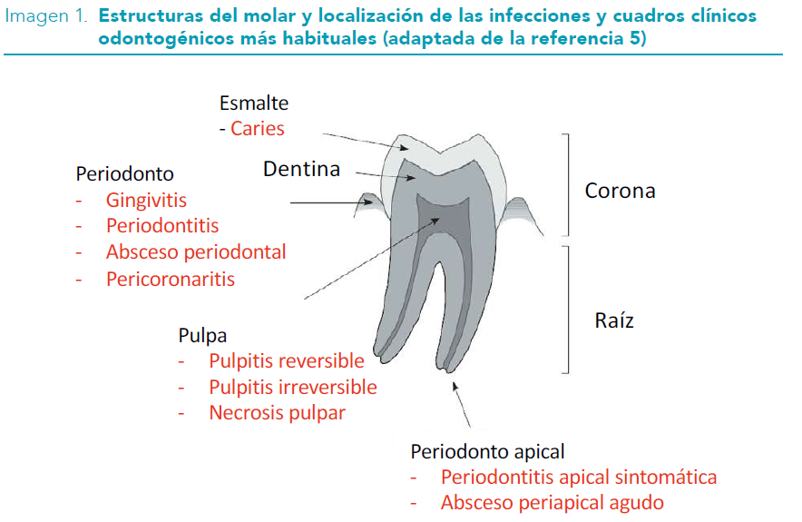
INFECCIONES ODONTOGÉNICAS

Slide 7
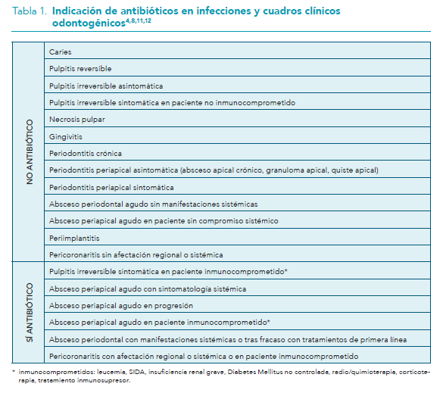

Slide 8
PREVENCIÓN DE LAS INFECCIONES ODONTOGÉNICAS
Higiene dental
Una buena higiene dental reduce la carga bacteriana de la biopelícula, evitando su progresión hacia una placa dental calcificada (sarro o cálculo dental).
Medidas mecánicas: el correcto cepillado diario elimina el 50% de la placa; si se asocia el hilo dental se puede reducir hasta un 70%. Pueden ser útiles los cepillos interproximales.
Medidas químicas: flúor (colutorios, barniz o geles) para la prevención de caries. La clorhexidina (colutorio) a concentraciones bajas se indica, durante un corto periodo de tiempo (máximo 2 semanas), en pacientes con gingivitis, periodontitis o periimplantitis.
Algunos fármacos producen una disminución de la cantidad y calidad de la saliva (anticolinérgicos, antidepresivos, diuréticos, etc.) y otros alteran la mucosa gingival (corticoides, AINE, algunos antihipertensivos, antiepilépticos, inmunosupresores, anticonceptivos orales, etc.)

Slide 9
PREVENCIÓN DE LAS INFECCIONES ODONTOGÉNICAS
Tabaco
La nicotina favorece la formación de la placa dental y dificulta el diagnóstico precoz de las IO debido a su acción vasoconstrictora.
Dieta
Se recomienda evitar la ingesta de azúcares, por su acción cariogénica, y la dieta blanda, que favorece la formación de depósitos interdentales. El xilitol, presente en algunos chicles, reduce la adhesión de las bacterias a la biopelícula, por lo que resulta útil en la prevención de la caries.

Slide 10
INFECCIONES ODONTOGÉNICAS QUE NO REQUIEREN TRATAMIENTO ANTIBIÓTICO
CARIES
PULPITIS
GINGIVITIS
PERIODONTITS CRÓNICA
PERIIMPLANTITIS

Slide 11
CARIES
Es la destrucción del esmalte dental producida por la acidificación debida a la fermentación de los hidratos de carbono de la dieta por parte de los microorganismos que forman la placa bacteriana. Se trata de la IO más frecuente (90%).
Inicialmente es asintomática, pero puede progresar alcanzando los tejidos dentarios profundos, produciendo una pulpitis. Además, entre las complicaciones, también puede dar lugar a necrosis pulpar, absceso periapical (flemón) con posible extensión al hueso subyacente (osteítis u osteomielitis) o absceso de planos profundos (celulitis odontógena). Por ello es importante el tratamiento de la caries.
- Tratamiento odontológico (obturación, eliminación mecánica).
- Medidas preventivas: adecuada higiene bucal (cepillado, aplicación tópica de flúor). Ver apartado de prevención de las IO.

Slide 12
PULPITIS
- Inflamación de la pulpa dental por progresión de una caries o de un foco periodontal o por vía retrógrada desde una infección periapical. Puede ser reversible o irreversible.
- Se presenta como cuadro agudo, aunque en la mayoría de los casos se trata de la exacerbación de una inflamación crónica.
- Sólo se recomienda antibioterapia cuando se evidencien síntomas y signos de propagación o infección sistémica. En caso de pulpitis irreversible sintomática en paciente inmunocomprometido, se debe valorar el tratamiento antibiótico (ver tabla 2).
- Tratamiento sintomático (analgésicos/antiinflamatorios) y mecánico (endodoncia o exodoncia).

Slide 13
GINGIVITIS
- Se trata de la inflamación de las encías por acúmulo de placa bacteriana sobre el diente. Se caracteriza por enrojecimiento y sangrado de las encías. Puede progresar a periodontitis.
- Tratamiento sintomático (analgésicos/antiinflamatorios).
- Medidas no farmacológicas: control de la placa dental, tartrectomía (limpieza del sarro), cepillado dental, consejo antitabáquico, enjuagues con clorhexidina.

Slide 14
PERIODONTITIS CRÓNICA
- Se define como inflamación de las encías con destrucción de la inserción del tejido conectivo al cemento dentario y reabsorción del hueso alveolar de soporte adyacente. Se caracteriza por la formación de bolsas, retracción de las encías y un aumento de la movilidad dental. La principal complicación es el absceso periodontal. Suele asociarse con la presencia de placa y cálculo (placa bacteriana calcificada o sarro). Es la forma más frecuente de periodontitis y se ha relacionado con la enfermedad cardiovascular.
- Tratamiento sintomático (analgésicos/antiinflamatorios).
- Medidas no farmacológicas: control de la placa dental, tartrectomía (limpieza del sarro), cepillado dental, consejo antitabáquico, enjuagues con clorhexidina.

Slide 15
PERIIMPLANTITIS
- Se trata de un proceso inflamatorio destructivo alrededor de un implante osteointegrado que conduce a la formación de una bolsa periimplante y a la destrucción del hueso circundante. La causa es la formación de placa bacteriana en la superficie del implante. Ocurre en el 16% de los implantes. Se caracteriza por dolor, inflamación y a veces supuración.
- Tratamiento sintomático (analgésicos/antiinflamatorios).
- Medidas no farmacológicas: limpieza local y eliminación de depósitos acumulados.

Slide 16
INFECCIONES ODONTOGÉNICAS QUE SÍ PUEDEN REQUERIR TRATAMIENTO ANTIBIÓTICO (I)
El uso de antibióticos como terapia adyuvante al tratamiento odontológico está justificado únicamente cuando:
hay evidencia de diseminación o el riesgo de progresión es elevado (celulitis/flemón, adenopatías regionales, inflamación difusa)
hay síntomas sistémicos (alteración del estado general, fiebre)
en pacientes inmunocomprometidos
En la mayoría de las IO cuando se prescribe un antibiótico se hace de forma empírica. Los principales microorganismos implicados son sensibles a los betalactámicos. En general, el antibiótico de elección es la amoxicilina.
A pesar de que el uso de amoxicilina-ácido clavulánico está muy extendido, debido a su amplio espectro, está indicado como alternativa en los casos en los que no hay mejoría con amoxicilina.

Slide 17
INFECCIONES ODONTOGÉNICAS QUE SÍ PUEDEN REQUERIR TRATAMIENTO ANTIBIÓTICO (II)
Duración recomendada del tratamiento antibiótico: no está claramente definida y es variable, oscilando entre los 3 y 7 días.
En general, depende de la extensión del proceso y de la respuesta clínica. La tendencia actual es utilizar pautas cortas.
En cualquier caso, es importante revaluar al paciente a los 2-3 días de iniciar el tratamiento, valorando la interrupción del mismo cuando desaparezcan los signos y síntomas.

Slide 18
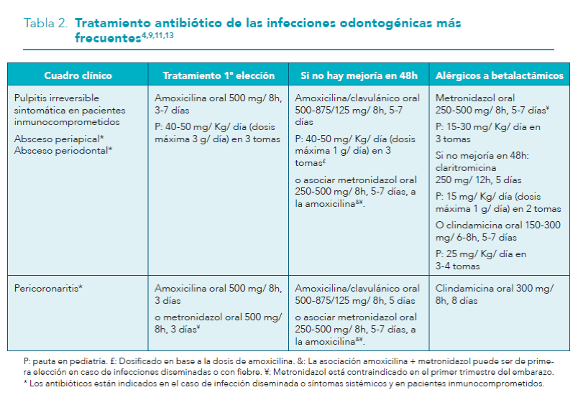

Slide 19
Pulpitis irreversible sintomática
Se caracteriza por dolor continuo, intenso, espontáneo e irradiado, que aumenta con el decúbito y con el esfuerzo.
Tratamiento odontológico: eliminación de la pulpa inflamada y endodoncia.
Tratamiento sintomático (analgésicos/antiinflamatorios).
Tratamiento antibiótico: ver tabla 2.

Slide 20
Absceso periapical
El absceso periapical endodóntico (absceso apical agudo o periodontitis apical aguda supurada) es una colección purulenta producida por inflamación/infección de tejidos periapicales o complejo dentinopulpar. Se caracteriza por dolor localizado que aumenta con la masticación y la percusión, a veces con salida de exudado purulento por vía alveolar.
Tratamiento odontológico: desbridamiento y drenaje quirúrgico.
Tratamiento sintomático (analgésicos/antiinflamatorios).
Tratamiento antibiótico: ver tabla 2. Los antibióticos no están indicados en el caso de infección localizada, en la que el sistema inmune es capaz de manejarla adecuadamente. En estos casos, además, el absceso suele estar prácticamente aislado de la circulación sanguínea, reduciendo la penetración de los antibióticos.
El tratamiento antibiótico coadyuvante está indicado cuando puede haber demora en el tratamiento conservador o quirúrgico (en este caso se recomienda valorar la prescripción antibiótica diferida) y si no se consigue un drenaje inmediato utilizando medidas locales o en caso de progresión de la infección o sintomatología sistémica.

Slide 21
Absceso periodontal
Se trata de inflamación/infección de las estructuras periodontales, producida como consecuencia de una gingivitis, de una periodontitis o de una pericoronaritis. El exudado purulento drena a través del surco gingival o por otros sitios periodontales. Se asocia con destrucción tisular del ligamento periodontal y del hueso alveolar adyacente.
Se caracteriza por dolor, tumefacción, adenopatía, supuración e incluso fiebre.
Tratamiento odontológico: desbridamiento y drenaje quirúrgico.
El tratamiento antibiótico (ver tabla 2) está indicado en abscesos de sacos o bolsas periodontales profundas o progresivas, en caso de sintomatología sistémica y en pacientes inmunocomprometidos, junto con el tratamiento odontológico.

Slide 22
Pericoronaritis
Es la infección de la mucosa que recubre la corona del diente parcialmente erupcionado, como en el caso del tercer molar («muela del juicio»). Puede producir un absceso en los tejidos blandos adyacentes. La clínica puede ser aguda o crónica, asociada a dolor, fiebre, malestar general y adenopatía.
Tratamiento odontológico: desbridamiento y drenaje quirúrgico. En caso de episodios de repetición, valorar la exodoncia quirúrgica.
Tratamiento sintomático (analgésicos/antiinflamatorios).
Tratamiento antibiótico: ver tabla 2. Solo está indicado en caso de que haya signos de diseminación de la infección (limitación al abrir la boca, hinchazón facial), infección sistémica o en pacientes inmunocomprometidos.

Slide 23
PROFILAXIS ANTIBIÓTICA EN PROCEDIMIENTOS DENTALES
La Sociedad Española de Cirugía Oral y Maxilofacial recomienda NO hacer profilaxis antibiótica en cirugía oral menor, incluyendo extracciones dentales sin signos de infección previa.
Tradicionalmente, la profilaxis antibiótica se recomendaba para pacientes en riesgo de endocarditis infecciosa e infección de prótesis articulares.
En los últimos años ha habido modificaciones sobre la profilaxis en las guías debido a la incertidumbre acerca de su efectividad, la preocupación sobre las resistencias bacterianas a los antibióticos y el reconocimiento de que el cepillado dental produce bacteriemia transitoria de la misma manera que los procedimientos dentales para los que tradicionalmente se utilizaba la profilaxis antibiótica.

Slide 24
PROFILAXIS ANTIBIÓTICA DE LA ENDOCARDITIS BACTERIANA (I)
La profilaxis antibiótica previa a los tratamientos dentales sólo previene un número reducido de casos de endocarditis bacteriana.
El riesgo de efectos secundarios de los antibióticos podría exceder al beneficio de la profilaxis antibiótica.
A la hora de reducir el riesgo de endocarditis infecciosa es más importante mantener una buena higiene oral.
Por lo tanto, la profilaxis antibiótica previa a los procedimientos dentales sólo debería administrarse en pacientes con alto riesgo de sufrir endocarditis bacteriana (ver tabla 3) antes de procedimientos dentales considerados de alto riesgo de bacteriemia (raspado y alisado radicular, exodoncia, colocación subgingival de fibras antibióticas, inyecciones anestésicas locales en tejidos infectados, limpieza profesional o tartrectomía, cirugía periodontal y colocación de implante dental).

Slide 25
PROFILAXIS ANTIBIÓTICA DE LA ENDOCARDITIS BACTERIANA (II)
No se recomienda profilaxis para las inyecciones de anestesia local en tejido no infectado, la eliminación de suturas, rayos X dentales, colocación o ajuste de aparatos o correctores prostodónticos y ortodónticos movibles, obturaciones, endodoncias, ni la extracción de dientes deciduos o de un traumatismo labial o de mucosa oral.
Si se utiliza profilaxis antibiótica se debe dar en dosis única previa al procedimiento (ver tabla 4); no se recomienda en ningún caso profilaxis postintervención ni pautas de varios días, como se hace con más frecuencia de lo deseable.

Slide 26
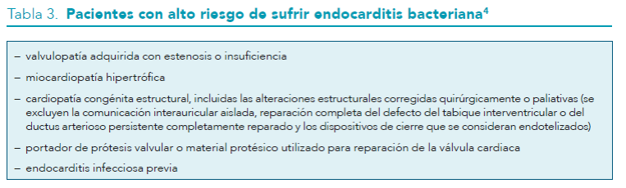
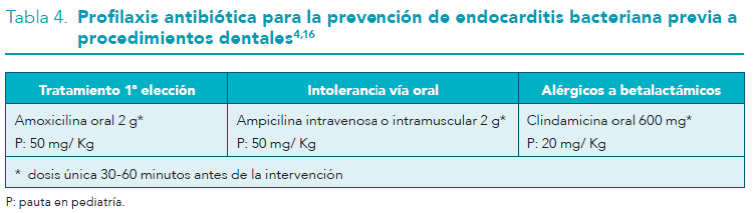

Slide 27
PROFILAXIS ANTIBIÓTICA DE INFECCIÓN DE PRÓTESIS ARTICULARES
- En pacientes con prótesis articulares la ADA (Soc. Americana de Odontolog.) y la BSAC (Soc. británica de quimioterapia antimicrobiana) desaconsejan el uso rutinario de profilaxis antibiótica previa a procedimientos dentales para prevenir la infección de prótesis articulares.
- Sin embargo, debe considerarse la profilaxis antibiótica en pacientes con infección activa de la prótesis o en pacientes inmunocomprometidos.
- No se recomienda profilaxis antibiótica en procedimientos dentales de rutina como limpiezas profesionales o tartrectomía u obturaciones.
- Los pacientes con implantes articulares deberían mantener una buena higiene oral y en caso de sufrir alguna infección oral ésta debería tratarse rápidamente.

Slide 28
PROFILAXIS ANTIBIÓTICA PARA PREVENIR EL FRACASO DEL IMPLANTE
No hay evidencia para el uso rutinario de profilaxis antibiótica para prevenir las infecciones postimplante en pacientes sanos.
La profilaxis antibiótica para prevenir el fracaso de implante sólo estaría recomendada en casos complejos (implantes inmediatos con infecciones periapicales previas, necesidad de injertos óseos, etc.) y en pacientes inmunocomprometidos.
Se recomienda una dosis única de amoxicilina 2 g por vía oral administrada 30-60 minutos antes del procedimiento y en alérgicos a betalactámicos, clindamicina 600 mg.

Slide 29

IDEAS CLAVE
La mejor prevención de las infecciones odontogénicas es una correcta higiene bucal.
En las infecciones odontogénicas no siempre están indicados los antibióticos.
El tratamiento antibiótico, cuando está indicado, es un tratamiento coadyuvante a otras medidas.
En los últimos años han cambiado los criterios en cuanto a elección del fármaco, la dosis y la duración del tratamiento.
El tratamiento antibiótico es empírico y, en general, la amoxicilina es de elección.
Los antibióticos no son efectivos para tratar el dolor dental.
No se recomienda de forma rutinaria la profilaxis antibiótica para la prevención de endocarditis bacteriana ni para la prevención de infección en prótesis articulares en pacientes sometidos a procedimientos dentales.

Slide 30
Para más información y bibliografía…
INFAC 2021; Vol 29 Nº 1

